Slide 1
Opakování na 3.písmenou práci 6.ročník
Dělitelnost
Úhel a Trojúhelník

Slide 2
Pokyny
Procvič si učivo matematiky za třetí čtvrtletí
U příkladů si zvol obtížnost A, B nebo C
Na konci prezentace najdeš řešení
Spočítej si získané body a podle bodovací tabulky ohodnoť svou práci

Slide 3
1. Myšlená čísla
Myslím si číslo.
Pětinásobek myšleného čísla zmenšený o polovinu čísla 8 je roven 16. Jaké číslo si myslím? (3b)
Třetina myšleného čísla je o 1 větší než jeho čtvrtina. Jaké číslo si myslím? (4b)
První je třetinou druhého a jejich součet je 48. Jaká čísla si myslím? (5b)

Slide 4
2. Vennovy diagramy
Vložte do diagramu tato čísla: (3b)
12 17 24 100 21 42
63 127 104 27 25 18
Najdi pravidlo rozdělení čísel v diagramu (4b):
NÁSOBKY TŘÍ
NÁSOBKY čtyř
8 32
56
64 100
72 108 36
270 81
18 54
25 18 190 33
ČÍSLA dělitelná 6
ČÍSLA s ciferným součtem 6
Vložte do diagramu tato čísla: (5b)
12 52 222 21
42 330 66
127 106 27 24 33
ČÍSLA, která po dělení 4 dávají zbytek 2

Slide 5
3. Znaky dělitelnosti (3b)
Z řady čísel 18, 39, 55, 40, 324, 120, 621 vypiš čísla dělitelná:
dvěma _______________________
třemi ________________________
čtyřmi _______________________
pěti _________________________
šesti ________________________
devíti _______________________
deseti ______________________

Slide 6
4. Dělitel
Najdi všechny dělitele čísla 54 (3b)
Najdi všechny dělitele dvojice čísel 66 a 72, zakroužkuj všechny společné a zapiš největšího z nich D(66,72) (4b)
56 lízátek a 42 bonbónů máme rozdělit stejným dílem mezi co nejvíce dětí. Mezi kolik dětí sladkosti rozdělíme? Kolik lízátek a kolik bonbónů dostane každé dítě? (5b)

Slide 7
5. Jednotka úhlu – odpovídej na otázky
A. a) O jaký úhel se velká hodinová ručička otočí za 15minut? (3b)
b) Kolik minut uplyne, když se velká ručička otočí o 180°?
B. a) O jaký úhel se velká hodinová ručička otočí za 25minut? (4b)
b) Kolik minut uplyne, když se velká ručička otočí o 330°?
C. a) O jaký úhel se velká hodinová ručička otočí za 40minut? (5b)
b) Kolik minut uplyne, když se velká ručička otočí o 102°?

Slide 8
6. Velikost úhlu
A. a) Vyjádři velikost úhlu α = 130´ ve stupních a minutách. (3b)
b) Vyjádři velikost úhlu β = 10° 15´ v minutách.
B. a) Vyjádři velikost úhlu α = 365´ ve stupních a minutách. (4b)
b) Vyjádři velikost úhlu β = 8° 44´ v minutách.
C. a) Vyjádři velikost úhlu α = 563´ ve stupních a minutách. (5b)
b) Vyjádři velikost úhlu β = 15° 21´ v minutách.

Slide 9
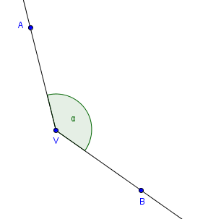
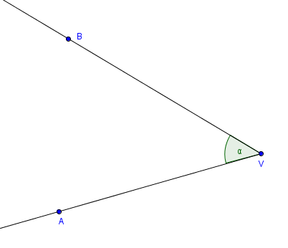
7A. Velikost úhlu
Změř velikost úhlů α, β s přesností na 1°. (3b)
β

Slide 10
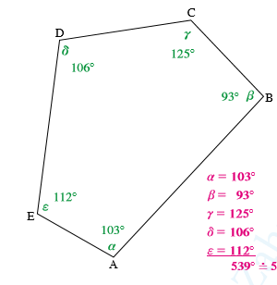
7B. Velikost úhlu
Změř velikost vnitřních úhlů pětiúhelníku s přesností na 1°. (4b)

Slide 11
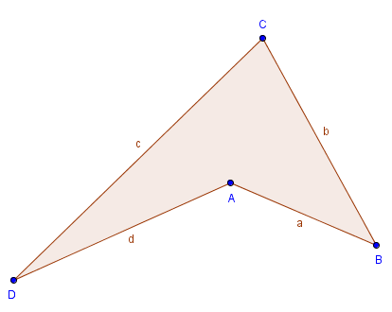
7C. Měření úhlu.
Změř všechny vnitřní úhly čtyřúhelníku ABCD s přesností na 1°. (5b)

Slide 12
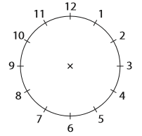
8.Typy trojúhelníků (2b)
Na obrázku je ciferník s dvanácti vyznačenými body (v celých hodinách). Jaký trojúhelník vznikne spojením bodů 4, 8 a 12
a) rovnoramenný tupoúhlý
b) rovnostranný pravoúhlý
c) rovnostranný ostroúhlý
d) obecný

Slide 13
9. Typy trojúhelníku
Na ciferníku sestav min. 3 tyto trojúhelníky. Zapiš jeho vrcholy pomocí čísel na ciferníku.
ostroúhlé trojúhelníky (3b)
pravoúhlé trojúhelníky (4b)
tupoúhlé rovnoramenné trojúhelníky (5b)

Slide 14
10. Rovnoramenný trojúhelník
Vypočítej velikosti úhlů na obrázku rovnoramenných trojúhelníků.
A. (3b) B. (4b) C. (5b)
G
C
E
76°
125°
γ
ε
ϕ
133°
α
β
ε
γ
δ
E
F
A
B
C
D

Slide 15
11. Výpočty v rovnoramenném a rovnostranném trojúhelníku
A. Jaká je délka strany rovnostranného Δ, jehož obvod je 39cm ? (3b)
B. Jak dlouhou základnu má rovnoramenný Δ s délkou ramene 1,6cm a obvodem 5 cm? (4b)
C. Jak dlouhé má rameno rovnoramenný Δ s délkou základny 1,8 cm a obvodem 60 mm? (5b)

Slide 16
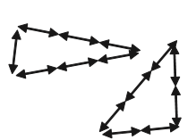
12. Trojúhelník
Na obrázku jsou dva různé trojúhelníky. Každý je složen ze 7 dřívek. Kolik různých trojúhelníků lze sestavit z
A. 5 dřívek (3b)
B. 4 dřívek (4b)
C. 9 dřívek (5b)

Slide 17
13. Rýsování trojúhelníku
Rozhodni výpočtem, který Δ lze narýsovat a ten narýsuj. (3b)
a) 5cm; 10cm; 3cm b) 40mm; 50mm; 80mm
B. Rozhodni výpočtem, který Δ lze narýsovat a ten narýsuj. (4b)
a) 110mm; 2cm; 1dm b) 2,5cm; 9mm; 0,16 dm
C. Rozhodni výpočtem, který Δ lze narýsovat a ten narýsuj. (5b)
a) 9cm; β = 112°; α = 78° b) v = 35mm; s = t = 0,5dm

Slide 18
Řešení
A 4 B 12 C 36
A B násobky 4 C
a násobky 9
a) 18, 40, 324, 120 b) 18, 39, 324, 120, 621 c) 40, 324, 120 d) 55, 40, 120 e) 18, 324, 120 f) 18, 324, 621 g) 40, 120
A 1,2,3,6,9,18,27,54 B 66 – 1,2,3,6,11,22,33,66 C 14dětí, 4lízátka a 3 bonbóny
72 – 1,2,3?4?6,8,9,12,18,24,36,72
D(66,72) =6
A a) 90° b) 30min B a) 150° b) 55min C a) 240° b) 17min
A a) 2°10´ b) 615´ B a) 6°05´ C a)9°23´ b)921´
A α = 47° β = 139° γ = 150° δ = 25°
B α = 103° β = 93° γ = 125° δ = 106° ε = 112°
C |∡ BCD|=75° |∡CDA|=20° |∡ DAB|= 227° |∡ABC|=38°
c
A 4,8,12 ; 1,9,6 ; 3,6,9 B 4,8, 10 ; 1,5,11 ; 2,4,8 C 2,4,6 ; 1,3,5 ; 9,7,5
A ε = ϕ = 52° B α = β = 47° γ = 86° C ε = 55° γ = δ = 62°30´
A 13cm B 1,8cm C 2,1cm
A 2 – 2 - 1 B žádný C tři 1 – 4 – 4 ; 3 – 3 - 3 ; 4 – 2 - 3
A a) ne b)ano B a) ano b) ne C a) ne b) ano
12
24
33
18 21
63 27 42
12 24
100
104
222 42
52
66
330
21 27
127
106
127 15 17

Slide 19
HODNOCENÍ
60 – 50 výborně
49 – 40 skvělá práce
39 – 30 dobrý výkon
29 – 20 ještě opakuj
19 – 0 projdi si znova všechny příklady

